Slide 1
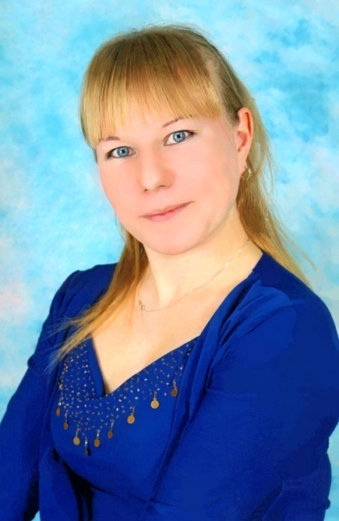
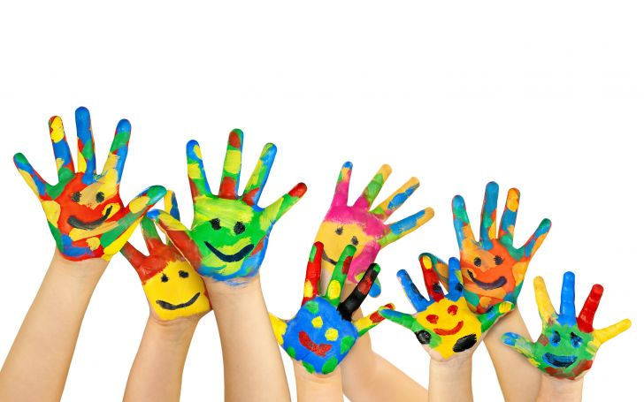
«РАЗНОЦВЕТНЫЙ КАЛЕЙДОСКОП»
Сажаева
Наталья
Николаевна

Slide 2
Цель программы:
развитие у детей мелкой моторики, творческих способностей, фантазии, воображения средствами нетрадиционного рисования

Slide 3
Задачи:
Образовательные:
- Познакомить детей с разными видами нетрадиционных техник рисования.
- Учить самостоятельно рисовать, используя пальчики, ладони, печатки.
Развивающие:
- Развивать эстетические чувства, чувство цвета, ритма.
- Развивать мелкую моторику рук.
Воспитательные:
- Воспитывать устойчивый интерес к рисованию нетрадиционными способами.
- Воспитывать чувство радости при восприятии созданных рисунков.

Slide 4
Ожидаемые результаты:
- Дети должны самостоятельно применять различные виды нетрадиционных техник рисования для получения выразительного образа;
- свободно воплощать свои замыслы;
- возрастет интерес к художественной деятельности, появится желание к самовыражению. Что, несомненно, будет способствовать развитию творческих способностей.

Slide 5
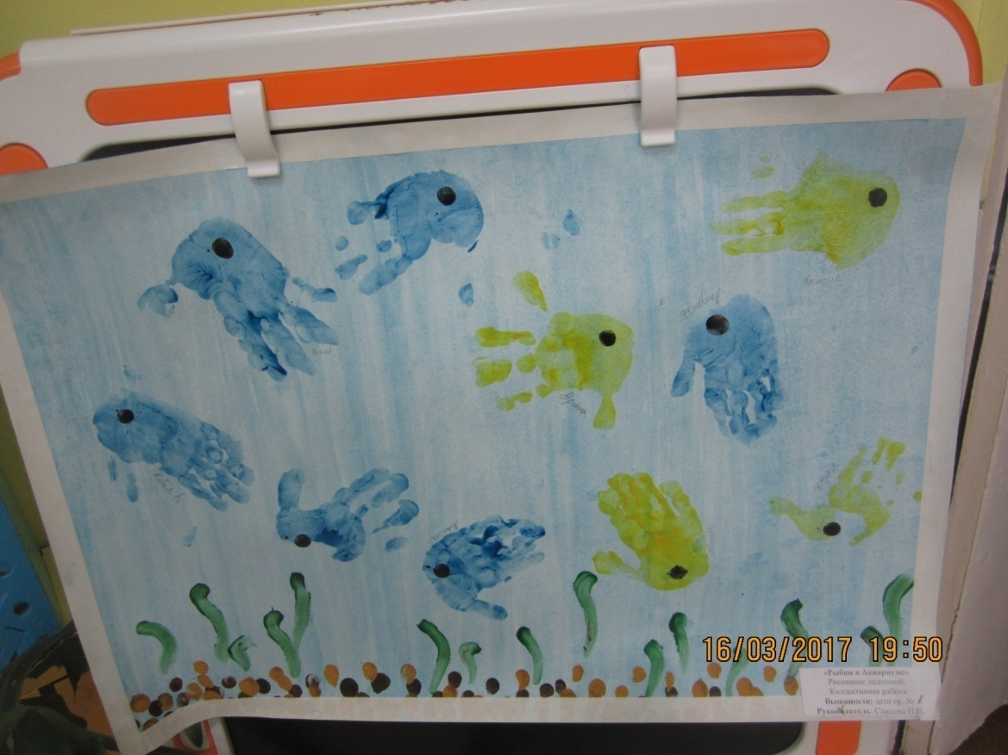
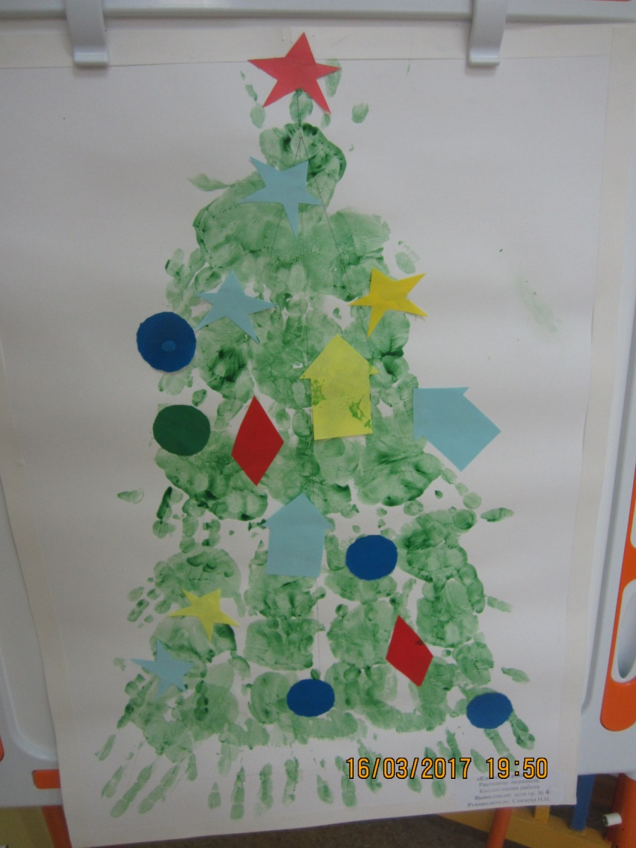
«Рыбки в аквариуме»
коллективная работа
(рисование ладошками)
«Новогодняя елочка»
коллективная работа
(рисование ладошками с элементами аппликации)

Slide 6
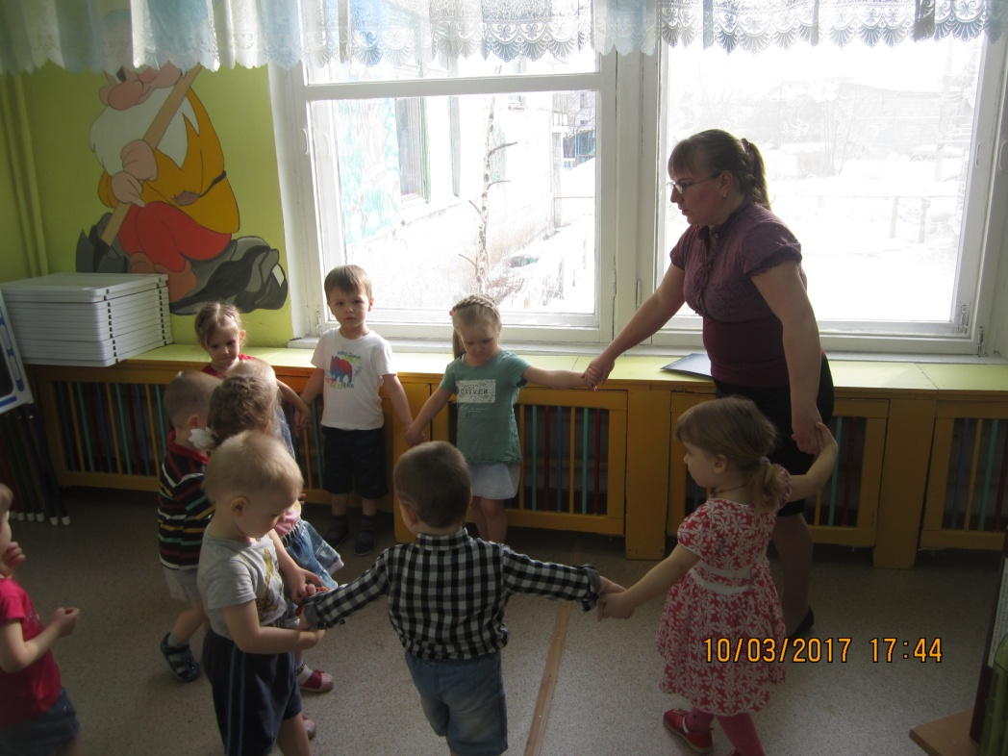
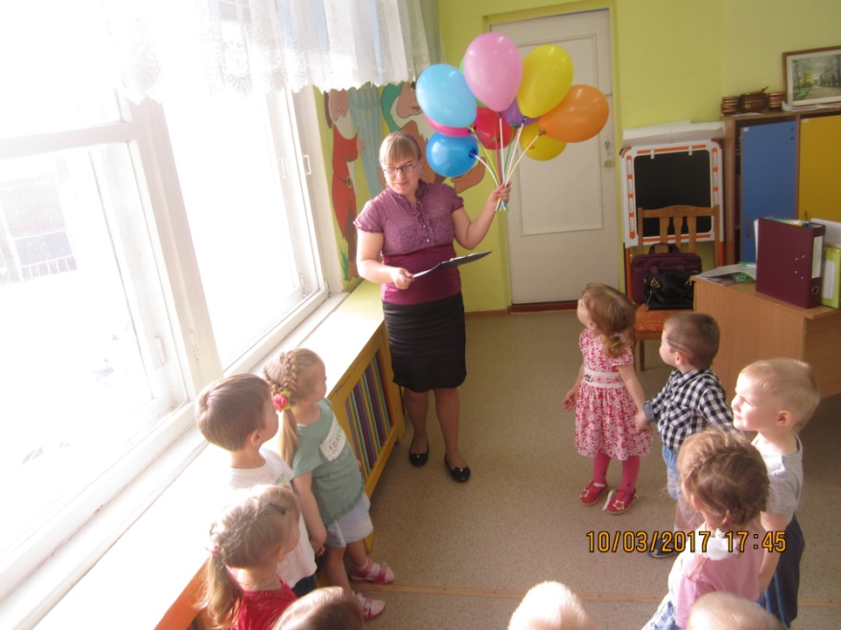
Тема занятия: «Воздушные шарики»

Slide 7
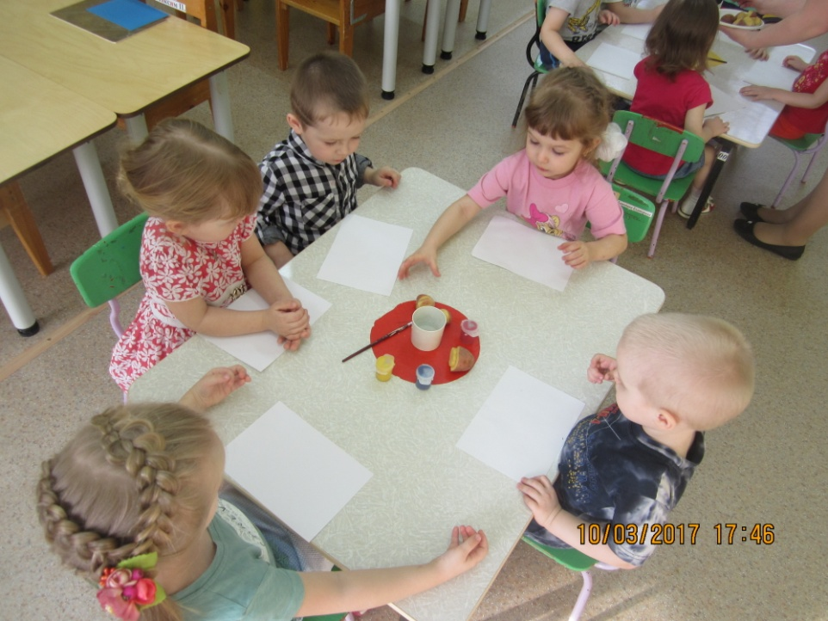
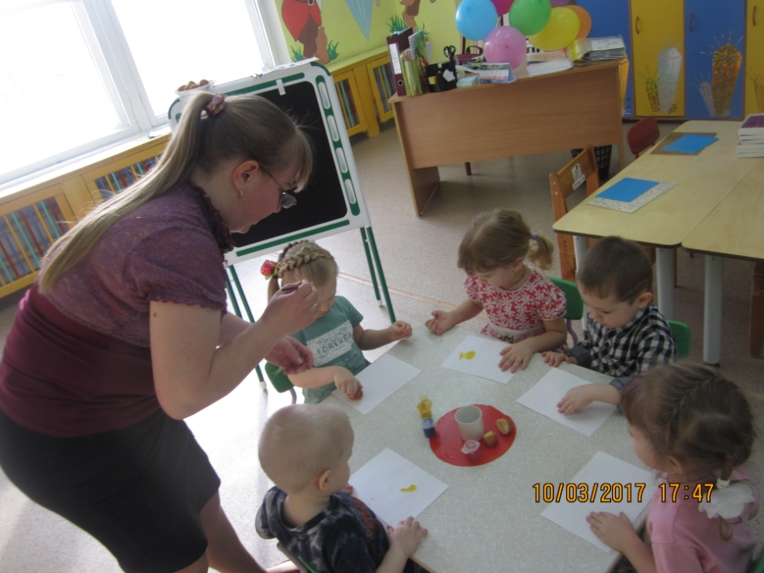
Дети в процессе выполнения задания

Slide 8
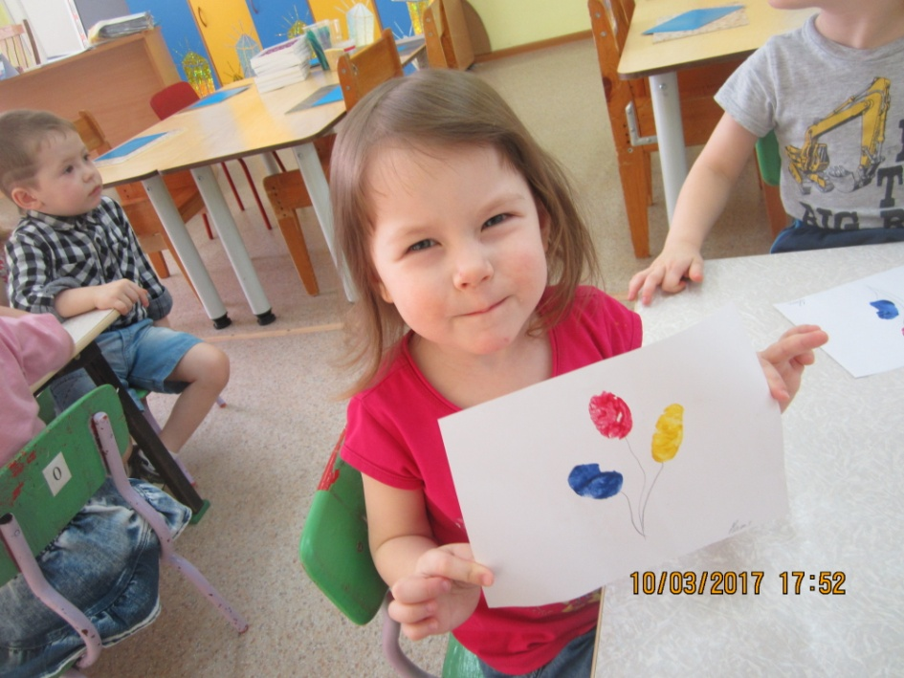
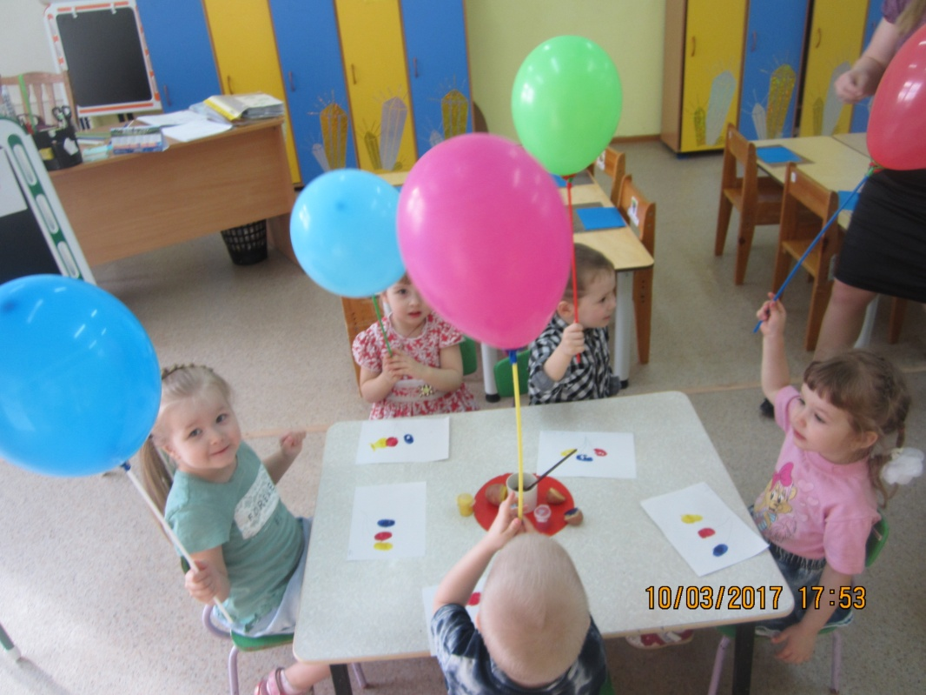
Итог творческого занятия по теме:
«Воздушные шарики»
(печать картофелем)

